Slide 1

MÓDULO 13 · ASTROFÍSICA E COSMOLOGIA AVANÇADA · AULA 186
Dinâmica Galáctica
Curvas de rotação de galáxias
Dinâmica Galáctica (Curvas de rotação de galáxias)

Slide 2
Para começar
Planetas mais distantes do Sol orbitam mais devagar. Você esperaria o mesmo para estrelas numa galáxia?
POSSOR · Astrofísica e Cosmologia Avançada · Aula 186
2

Slide 3
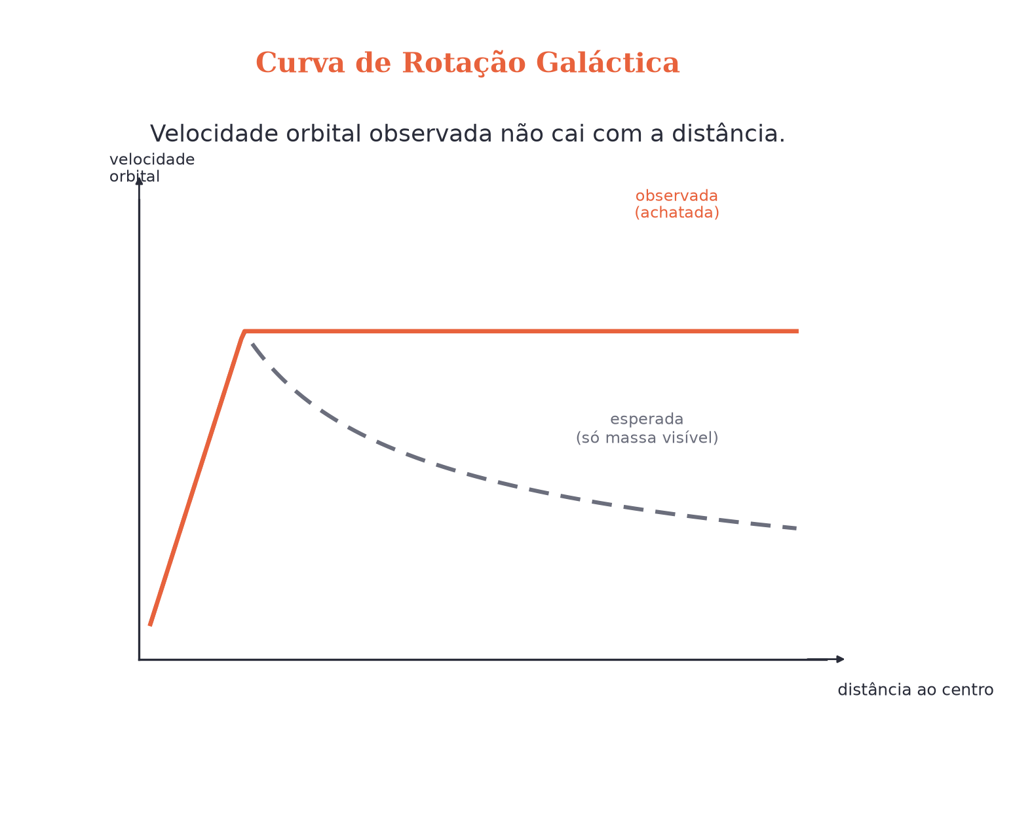
O conceito central
A velocidade orbital das estrelas NÃO cai com a distância — a curva de rotação é achatada.
POSSOR · Astrofísica e Cosmologia Avançada · Aula 186
3

Slide 4
Como funciona
Esperado x observado:
• Esperado (kepleriano): velocidade cai com a distância
• Observado: velocidade permanece praticamente constante
POSSOR · Astrofísica e Cosmologia Avançada · Aula 186
4

Slide 5

Cuidado com essa armadilha
Isso contraria a expectativa newtoniana baseada na massa VISÍVEL — por isso é uma anomalia importante.
POSSOR · Astrofísica e Cosmologia Avançada · Aula 186
5

Slide 6
Exemplo resolvido
O trabalho de Vera Rubin (anos 1970).
Mediu curvas de rotação de várias galáxias
Todas mostravam o mesmo achatamento
Evidência sistemática de massa "extra"
POSSOR · Astrofísica e Cosmologia Avançada · Aula 186
6

Slide 7
Roteiro de hoje
1
Pergunta inicial
2
Curva esperada x observada
3
Vera Rubin e a massa invisível
4
Exercícios
POSSOR · Astrofísica e Cosmologia Avançada · Aula 186
7

Slide 8

Hora dos Exercícios — Fixação
QUESTÃO 1
Descreva o comportamento esperado (kepleriano) da velocidade orbital de estrelas numa galáxia, baseado apenas na massa visível.
💡 Dica
Não confunda: a curva de rotação mede VELOCIDADE orbital, não período — e ela se mantém praticamente plana.
POSSOR · Astrofísica e Cosmologia Avançada · Aula 186
8

Slide 9

Gabarito e Encerramento
Resposta
Espera-se que a velocidade orbital diminua com a distância ao centro da galáxia, da mesma forma que planetas mais distantes do Sol orbitam mais devagar — comportamento previsto pela gravitação newtoniana quando a massa está concentrada principalmente no centro.
Resumo da Aula
Uma curva achatada só faz sentido se existir massa não visível além do disco da galáxia.
• Essa massa extra não pode ser só "mais estrelas comuns" — elas emitiriam luz.
Próxima aula: Matéria Escura (Evidências observacionais e natureza).
POSSOR · Astrofísica e Cosmologia Avançada · Aula 186
9

